Slide 1
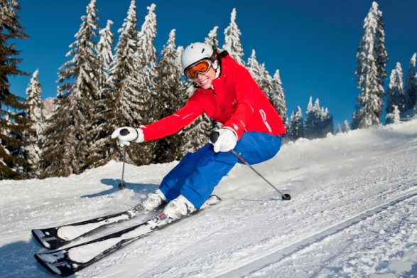
РИСУЕМ ЛЫЖНИКА
ПРОДОЛЖАЕМ НАШИ УРОКИ. ЛЕРА ПОКАЖЕТ КАК НАРИСОВАТЬ ЛЫЖНИКА

Slide 2
Здравствуйте, меня зовут Лера. Я расскажу Вам как можно нарисовать лыжника. Попробуйте вместе со мной и у Вас получится

Slide 3
На альбомном листе, простым карандашом нужно обвести свою ладошку, соединив перед эти пальчики попарно (мизинец с безымянным, указательный со средним)

Slide 4
Получатся вот такие кривые линии

Slide 5
Переворачиваем лист и соединяем разрывы

Slide 6
Дорисовываем голову и руку

Slide 7
Теперь пририсуем варежки, шапку, ботинки, лыжи,

Slide 8
Теперь можно пририсовать палки лыжные, чтобы лыжник не упал

Slide 9
В красном костюме мой лыжник будет заметен издали

Slide 10
Красный комбинезон, жёлтая тёплая шапка, и бонбоны. Ах!!!

Slide 11
А кругом снега, мороз и солнце. Хорошо!

Slide 12
Вот какой лыжник получился у меня. Попробуйте и у Вас получится
Ваши отзывы ждём по адресу: svetlachek2007@yandex.ru

